Slide 1
EMIS – универсальный аналитический инструмент для работы на развивающихся рынках
emis.com

Slide 2
Глобальные отраслевые отчеты:
2,000 отчетов в год
публикуются без эмбарго
традиционные и «новые» отрасли

Slide 3
EMIS INSIGHTS
15 отраслей
19 стран
Региональные спецвыпуски (нефть и газ, фарма, авто)
emis.com

Slide 4
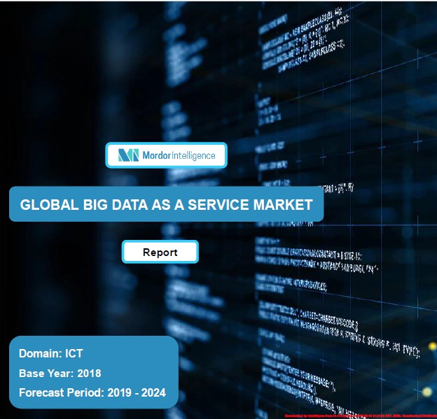
MORDOR INTELLIGENCE
1,000 отчетов в год
Глобальные, региональные, страновые
19 отраслей, 60+ суботраслей
PDF + XML
emis.com

Slide 5
Другие источники
BIS Research – 200 отчетов в год, новые технологии
Allied Market Research – 500 отчетов в год
Marketline, Евромонитор
PMR
emis.com

Slide 6
КАРТА ПОКРЫТИЯ ОТРАСЛЕЙ emis
ОТРАСЛИ | 14 отраслей EMIS | BIS | GVR | Allied | GRDS | BEIGE | MarketLine
Aerospace & Defence |  | x |  | x | x |  | x
Agriculture | x |  | x |  | x | x | x
Automotive | x | x | x | x | x | x | x
Banking, Insurance & Financial Services | x |  |  | x |  |  | x
Chemicals & Materials | x | x | x | x | x | x | x
Consumer Electronics | x | x | x | x | x |  | x
Consumer Goods & Retail | x |  |  | x | x | x | x
Energy | x |  | x | x |  |  | x
Education |  |  |  |  |  | x
Food & Beverage | x |  | x | x | x |  | x
Hardware & Semiconductor |  | x | x | x |  |  | x
Heavy Industry |  |  |  | x | x | x | x
Industrial Automation |  | x
Mining & Metals | x |  |  |  | x | x
Pharmaceutical & Healthcare | x | x | x | x |  |  | x
Real Estate & Construction | x | x |  | x |  |  | x
Tourism & Leisure | x |  |  | x |  |  | x
Media & Entertainment/ICT | x | x | x | x |  | x | x
Transportation & Logistics | x |  |  |  | x | x | x

Slide 7
Некоторые из наших источников
Company sources
Industry sources
News sources
emis.com

Slide 8
Российские источники
Нео Аналитикс
Инфомайн
Инфолайн (7 отраслевых отчетов)
Автостат
Бизнес Формат
emis.com

Slide 9
Для получения тестового доступа
обращайтесь:
Дмитрий Степанов
Менеджер по развитию бизнеса
Россия и СНГ
Al. Jerozolimskie 123a, 02-017 | Warszawa
t: +48 661 380 190
e: dstepanov@emis.com
Any redistribution of this information is strictly prohibited. Copyright © 2017 EMIS, all rights reserved.

Slide 10
СПАСИБО
Вероника Дмитриева
Старший конент менеджер
Россия и СНГ
tel: +7 985 763-46-31
email: vdmitriyeva@isimarkets.com
Any redistribution of this information is strictly prohibited. Copyright © 2017 EMIS, all rights reserved.

